Slide 1
Graduate School Biosphera Journées Poursuite d’Etudes (JPE) Mention : NSA (Nutrition et Sciences des Aliments)
Février 2024

Slide 2
Présentation de la Graduate School Biosphera

Slide 3
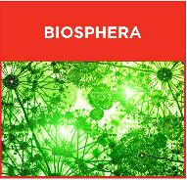
Les 17 Graduate Schools, 1 institut, 3 domaines
Qu’est-ce qu’une Graduate School ?
Une Graduate School coordonne des masters, des programmes de formations, des écoles doctorales et des actions de recherche autour d’une thématique ou d’une discipline en croisant les compétences des composantes universitaires, des grandes écoles et des organismes de recherche

Slide 4
La Graduate School Biosphera Biologie, Société, Ecologie & Environnement, Ressources, Agriculture & Alimentation
Biosphera est centrée sur l’étude du vivant et de ses interactions avec ses environnements, avec une approche interdisciplinaire, du fondamental à l’appliqué
De par ses thématiques scientifiques, Biosphera est au cœur des enjeux liés au devenir de la biosphère et de nos sociétés :
Transition écologique et changements globaux
Gestion et usage des ressources
Préservation de la biodiversité
Stratégies de développement des territoires
Sécurité alimentaire
Transformation des bioressources
Santé globale

Slide 5
Biosphera - CHIFFRES CLÉS
6
2
~100
Mentions de Master
Ecoles Doctorales
Equipes de recherche
dans 30 unités
11 parcours de M1
31 Parcours de M2
550 étudiants
ABIES, SEVE & 2 ED associées
(SDSV et SEIF)
280 doctorants
Des communautés scientifiques aux interfaces entre GS
7
Opérateurs
sciences de l’animal, sciences du végétal, écologie/évolution, nutrition/sciences des aliments, climat / environnement, (bio)économie
Sciences
des aliments,
Nutrition
Notes:
5

Slide 6
Présentation de l’offre de formation : 6 mentions de master
AETPF
Agrosciences, Environnement, Territoires, Paysage, Forêt
Gestion des espaces naturels et agricoles, ruraux et péri-urbains
BEE
Biodiversité, écologie et évolution
Écologie, évolution, vivant en interaction avec son environnement, de l’individu à l’écosystème
Biologie Intégrative et Physiologie
Biologie multi organismes (microbes, animaux, plantes), biodiversité , réponse aux environnements fluctuants, valorisation)
BIP
Socle commun
EEET
économie de l'Environnement, de l’énergie et des Transports
Énergie, économie, environnement, alimentation, dimensions analytique et prospective
Gestion des Territoires et Développement Local
Sciences sociales, Sciences politiques, Agroéconomie, Droit Biodiversité, Agriculture, Alimentation et environnement, Économie écologique
GTDL
NSA
Nutrition et Sciences des Aliments
Complexité des aliments et bioproduits, innovation, qualité
Les fiches descriptives des masters sont à retrouver sur : https://cirrus.universite-paris-saclay.fr/s/2gEqLzynwwJaaef
Notes:
6

Slide 7
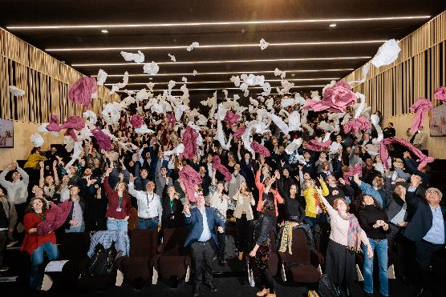
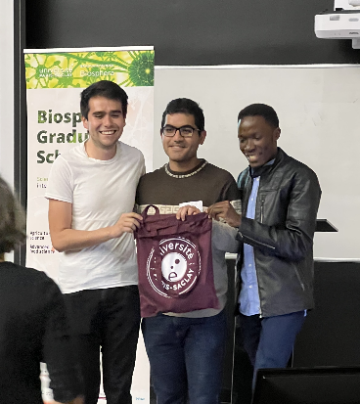
Biosphera et vous … et réciproquement
Ce que vous apporte la GS Biosphera
Organisation d’évènements scientifiques
Organisation de la cérémonie de remise des diplômes
Organisation du prix des masters
Soutien financier à des projets étudiants
Soutien financier pour la participation à des écoles d’été
Accompagnement des candidatures au PhD Track
Accompagnement des étudiants souhaitant renforcer leur formation par la recherche
Votre contribution en tant qu’étudiant de la GS Biosphera
Participation des étudiants au conseil : élections en début d’année civile
Vos idées de projets, vos actions dont peuvent bénéficier d’autres étudiants de la GS
Notes:
7

Slide 8
Action formation : le PhD Master’s programme
Programme d’accompagnement pour découvrir la recherche et pour aider celles et ceux qui souhaiteraient poursuivre en thèse à construire leur projet et à préparer leur entrée en doctorat.
Ouvert à tous les étudiantes et étudiants, peut prendre différentes formes : séminaires, mentorat, rencontres avec des chercheurs, forum master/doctorat, etc.

Slide 9
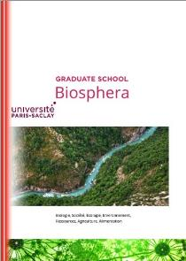
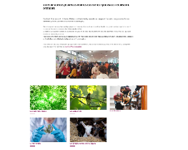
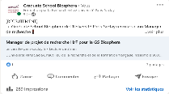
GS Biosphera : pour en savoir plus
Site Internet
Brochure
version FR & GB
Newsletter
https://www.universite-paris-saclay.fr/gs-biosphera
Diffusion : tous les quinze jours
Vous y retrouvez :
L’actualité de la GS
Des informations liées au périmètre de la GS
Un article ou vidéo qui nous a interpellés « out of the box »
Public : ouvert à tous y compris aux étudiants !
Vous pouvez proposer des actualités en lien avec les thématiques de la GS Biosphera
Compte LinkedIn
Ce compte permet de partager les actualités de Biosphera et de relayer les articles, actualités, offres de formations, stages, emplois (thèses, postdocs, CDD etc.) de la communauté.
N’hésitez pas à vous inscrire : ICI
Pour toute correspondance, une seule adresse
gs.biosphera@universite-paris-saclay.fr
Notes:
Pour plus d’informations, vous pouvez aussi consulter le site web qui s’enrichit de jour en jour, vous abonner à la newsletter Biosphera, et nous retrouver sur LinkedIn !

Slide 10
Mention NSA Nutrition et Sciences des Aliments Coordinateurs : Pierre GIAMPAOLI Claire GAUDICHON pierre.giampaoli@agroparistech.fr claire.gaudichon@agroparistech.fr m1-nsa@agroparistech.fr
Pour en savoir plus : https://www.universite-paris-saclay.fr/fr/formation/master/nutrition-et-sciences-des-aliments#mention

Slide 11
Mention NSA: Objectifs de la formation
Connaissance pointue de la physiologie et la physiopathologie en lien avec la nutrition, de l’impact des expositions alimentaires sur la santé de l’homme, ainsi que des leviers de conception d’aliments de bonne qualité et en étroite adéquation avec les critères de durabilité des systèmes alimentaires.
Pour répondre aux défis de l’alimentation et de la sécurité alimentaire mondiale passe par une progression des connaissances sur l’interaction entre les pratiques alimentaires et la santé humaine, mais aussi par des processus d’innovation permettant la conception et la construction d’aliments variés et adaptés.
Une formation adossée à des unités de recherche…
La formation proposée dans la mention NSA aborde les problématiques scientifiques et méthodologiques récentes liées à la conception et la formulation des aliments et bioproduits, à leur transformation, au lien entre l’alimentation et la santé, à la nutrition, à l’analyse des risques sanitaires et à la toxicologie liée à l’alimentation et à l’environnement.
Avec

Slide 12
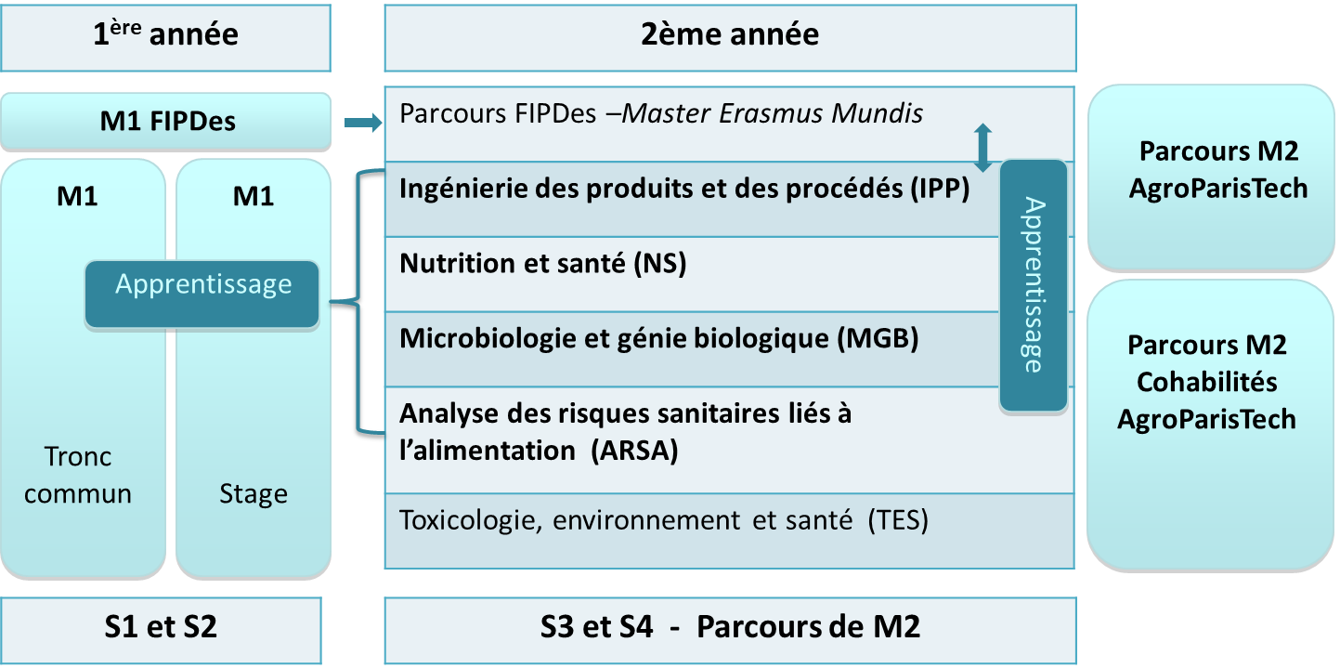
Mention NSA : Organisation de la mention
Parcours international : http://www.fipdes.eu
Ce master peut être préparé en formation initiale ou par apprentissage soit :
sur deux années (M1+M2) après la signature d’un contrat de 2 ans,
sur une année (M2) après la signature d’un contrat de un an pour :
Ingénierie des Produits et des Procédés (IPP),
Nutrition et Santé (NS).
Analyse des Risques Sanitaires liés à l’Alimentation (ARSA)
Microbiologie et Génie Biologique (MGB-MAGB) peut également être réalisé par apprentissage via le CFA FORMASUP.
CFA Sciences Et technologies du Vivant (SEV)

Slide 13
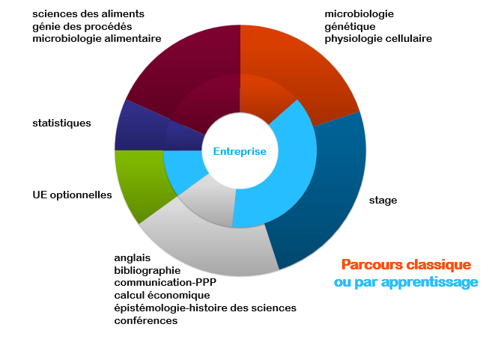
Mention NSA: Organisation des enseignements
M1 NSA
(Campus Agro Saclay)
Parcours de M2
(différents sites franciliens en fonction des parcours)

Slide 14
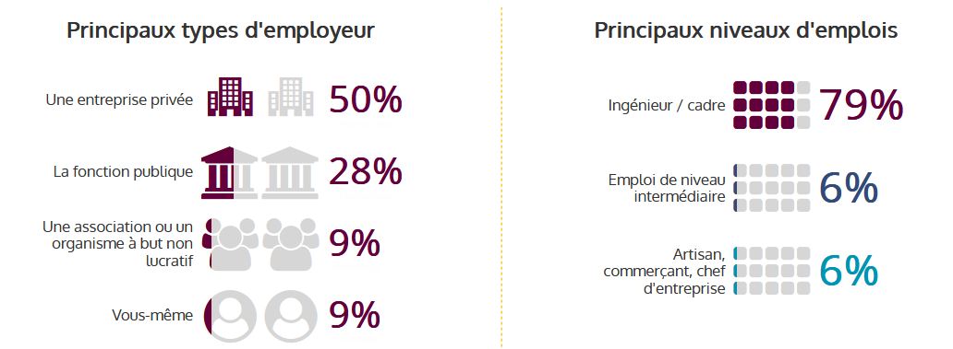
Mention NSA: Insertion et débouchés
Promotion 2019-2020, devenir des diplômés 30 mois après l’obtention du diplôme
Recherche et développement
Réglementation, santé publique
Audits techniques, services aux entreprises
Qualité, production, services technico-commerciaux
MISSIONS
Industries agro-alimentaires, cosmétiques, pharmaceutiques
Agences de conseil
Organismes d’évaluation (ANSES, EFSA, INVS, INPES, ..)
Administrations (DGCCRF, DGAL, ...)
Organismes de recherche (INRAE…) & universités
STRUCTURES

Slide 15
Cérémonie de remise de diplôme – Promo 2021 - 2022

Slide 16
à BIENTÔT !

